Slide 1


QIYMAT ZANJIRI TAQDIMOTI
Qishloq xo'jaligi
Ushbu bo'limda qishloq xo'jaligi va agrosanoat sohasiga oid asosiy ma'lumotlar aks ettiriladi.

Slide 2

KIRISH
Ushbu bo'limda loyihaning asosiy maqsadi, vazifalari va umumiy konseptual yondashuvlari yoritib beriladi.

Slide 3

55%
89%
1-BOSQICH
2-BOSQICH
Bosqichning asosiy ko'rsatkichlari va jarayonlarining qisqacha tavsifi.
Bosqichning asosiy ko'rsatkichlari va jarayonlarining qisqacha tavsifi.
25%
3-BOSQICH
Bosqichning asosiy ko'rsatkichlari va jarayonlarining qisqacha tavsifi.

Slide 4




SANOAT DARAJASIDA QAYTA ISHLASH
ISHLAB CHIQARISHDAN KEYINGI BOSQICH
Xomashyoni qayta ishlash va yuqori qo'shilgan qiymatli mahsulot ishlab chiqarish.
Hosilni saralash, saqlash, qadoqlash va logistika jarayonlari.
ISHLAB CHIQARISH
Ekinlarni yetishtirish, parvarishlash va hosilni yig'ib olish bosqichi.
ISHLAB CHIQARISHGACHA BO'LGAN BOSQICH
Tayyorlov, urug'chilik, o'g'itlash va resurslarni rejalashtirish jarayonlari.
QIYMAT ZANJIRI NAMUNASI

Slide 5

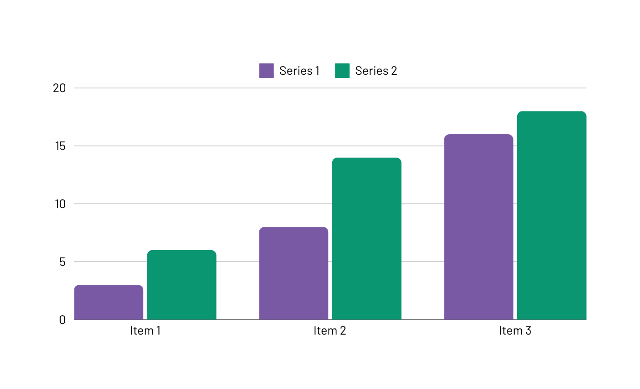
STATISTIKA
Agrosanoat tarmog'idagi asosiy ko'rsatkichlar va dinamikaning tahliliy ma'lumotlari.
Bozor ulushi, samaradorlik va o'sish sur'atlarini aks ettiruvchi statistik ma'lumotlar.

Slide 6

RESURSLAR SAHIFASI
  Ushbu dizayn resurslaridan Canva taqdimotingizda foydalaning.
Shriftlar
Dizayn elementlari
Ushbu taqdimot shabloni
quyidagi bepul shriftlardan foydalanadi:
SARLAVHALAR:
BARLOW
BO'LIM SARLAVHALARI:
BARLOW
ASOSIY MATN:
BARLOW
Ushbu shriftlarni onlayn tarzda ham topishingiz mumkin.
Ranglar
#8ADFA4
#0B9672
#FCE064
#7959A4
  TAQDIMOTDAN OL DIN USHBU SAHIFANI O'CHIRIB TASHLASHNI UNUTMANG.

Slide 7

MINNATDORCHILIK
  Ushbu taqdimot shabloni quyidagilar tufayli barcha uchun bepul taqdim etiladi:
  taqdimot shabloni uchun
Pexels, Pixabay
  fotosuratlar uchun
  Muvaffaqiyatli dizayn tilaymiz!

